Slide 1
আজকের মাল্টিমিডিয়া ক্লাসে সবাইকে স্বাগতম

Slide 2
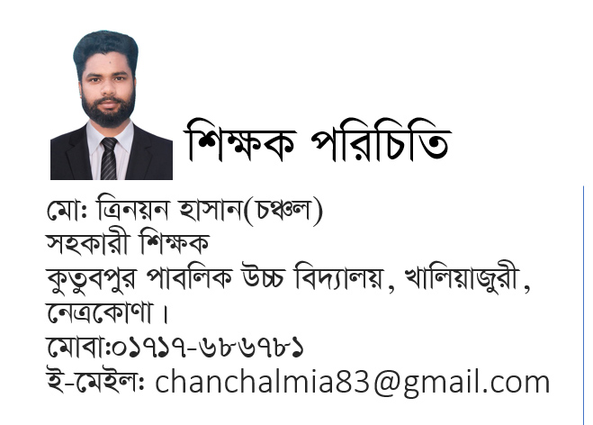
শিক্ষক ও পাঠ পরিচিতি
পাঠ পরিচিতি
শ্রেণী: সপ্তম
বিষয়: বিজ্ঞান
অধ্যায়: পঞ্চম

Slide 3
আমাদের আজকের পাঠের বিষয়

Slide 4
শিখনফল:

Slide 5
খাদ্য পরিপাক

Slide 6
লালা ও এনজাইম

Slide 7
পরিপাকতন্ত্র:

Slide 8
একক কাজ: খাদ্য কীভাবে পাকস্থলিতে পৌছায়

Slide 9
দলীয় কাজ:

Slide 10
সবাইকে শুভেচ্ছা ও অভিন্দন জানিয়ে আজকের মত ক্লাস শেষ করছি। আল্লাহ হাফেজ।

